Slide 1
EL REENCUENTRO

Slide 2
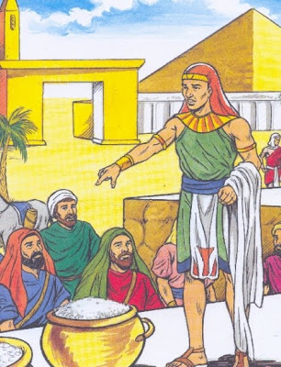
Y llegaron los hermanos de José a Egipto a comprar trigo. Ellos se aproximaron y se arrodillaron delante de José, pero no lo reconocieron. Había pasado mucho tiempo, José ya era un hombre y estaba muy diferente a aquel jovencito que ellos habían vendido. Pero José los reconoció inmediatamente aunque no dijo quien era.

Slide 3
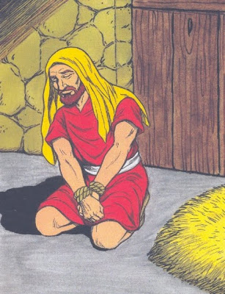
José los acusó de ser espías pero los hermanos se defendieron de esa acusación. Pero José les dijo: que para probar si decían la verdad tendrían que traer al hermano menor; uno de ellos iría a buscarlo y los demás permanecerían prisioneros. Y los hizo meter juntos en la cárcel durante tres días. Pero al tercer día José cambió de planes movido por el amor a los suyos, que todavía conservaba, y, sin darse a conocer, les dio la orden de partir hacia su tierra para remediar el hambre de sus familias con la condición de que se quedara sólo uno de ellos hasta que viniera su hermano menor, Benjamín.

Slide 4
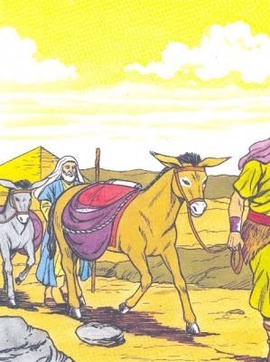
Volvieron con la alforjas llenas y el dinero dentro de ellas, muy sorprendidos. Llegaron a su casa y contaron a su padre cuanto les había sucedido; luego, al vaciar los sacos, encontraron el resto del dinero. Entonces se llenaron de temor. Jacob les dijo: “¡Vais a dejarme sin hijos! José desapareció, Simeón desapareció, ¿y vais a llevaros Benjamín? ¿Por qué le habéis dicho a ese egipcio que teníais otro hermano?

Slide 5
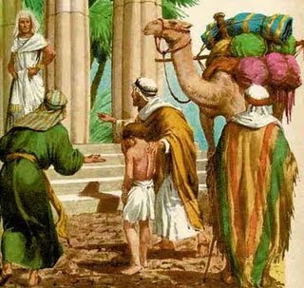
Jacob no tuvo más remedio que ceder, pero les dijo: “Tomad de los mejores productos de esta tierra en vuestro equipaje y llevádselos al hombre aquél como regalo, devolved también el dinero que trajisteis y llevad más dinero, pues quizá haya sido un error. Que el señor Dios omnipotente os haga hallar gracia ante ese hombre para que deje volver a vuestro hermano Simeón y a Benjamín.
Llegados de nuevo a Egipto y viendo José a todos sus hermanos, dijo al mayordomo: “Prepara una buena comida y llévalos a mi casa porque comerán conmigo a mediodía” Los hermanos, al enterarse, sintieron miedo y decían: “Es por lo del dinero que volvió en nuestros sacos por lo que nos traen aquí para hacernos esclavos suyos”

Slide 6
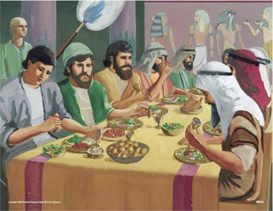
Durante la comida sentaron a los hermanos delante de José por orden, de mayor a menor, y se miraban unos a otros atónitos por lo que les estaba sucediendo, pues sabía perfectamente el orden. A Benjamín le pusieron una ración de comida cinco veces mayor que a los demás, pero todos comieron en abundancia y bebieron y estuvieron muy alegres en compañía de José.
Al marcharse de nuevo para su tierra, José dio orden a sus criados de poner el dinero en la boca de los sacos como la vez anterior, pero también ordenó que dentro del saco de Benjamín pusieran una copa de plata juntamente con el dinero.

Slide 7
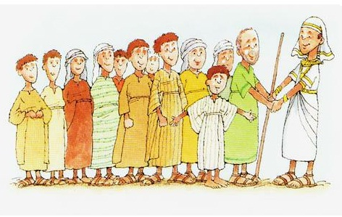
El mayordomo salió en busca de los hermanos de José y acusó a Benjamín de ladrón y así los obligó a volver a Egipto.
José les dijo que el ladrón tendría que ser su esclavo y que los demás se volvieran a su tierra. Judá suplicó a José que dejara a Benjamín libre porque sino su padre moriría. José les desveló que era su hermano al que vendieron y le dijo que corrieran a decírselo a su padre.
Jacob al conocer la noticia, cogió el camino para Egipto con todos sus hijos, esposas, nietos y allí lo esperaba José, quien recibió con mucha alegría a toda la familia. Se asentaron en esa tierra próspera por muchos años y fueron felices.

Slide 8
FIN

